Slide 1
МЕТОДЫ КОРРЕКЦИИ АГРЕССИИ У УЧАЩИХСЯ НА УРОКАХ ШВЕЙНОГО ДЕЛА

Slide 2
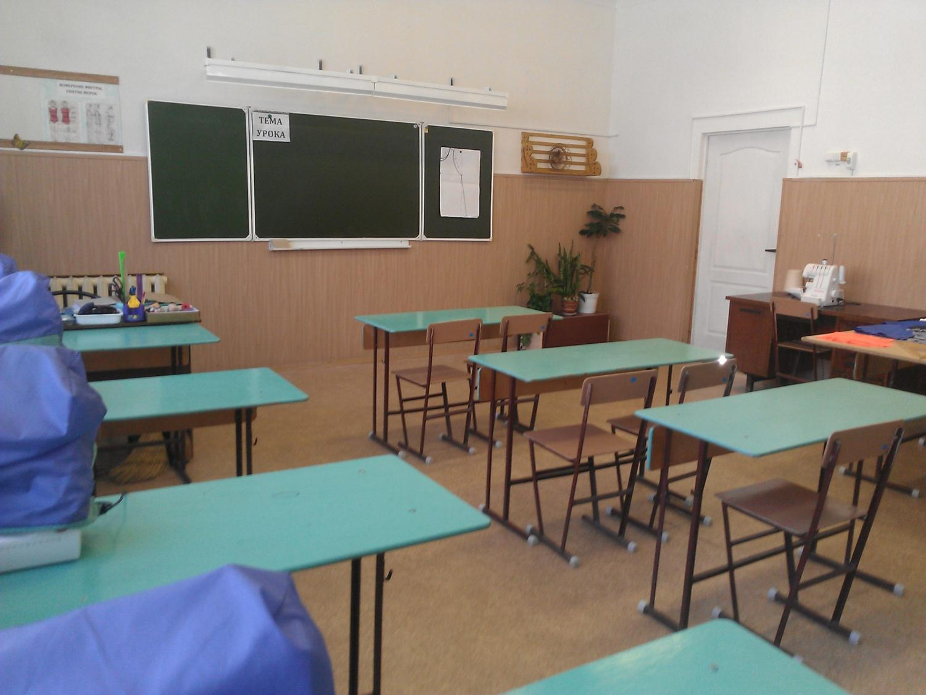

Slide 3
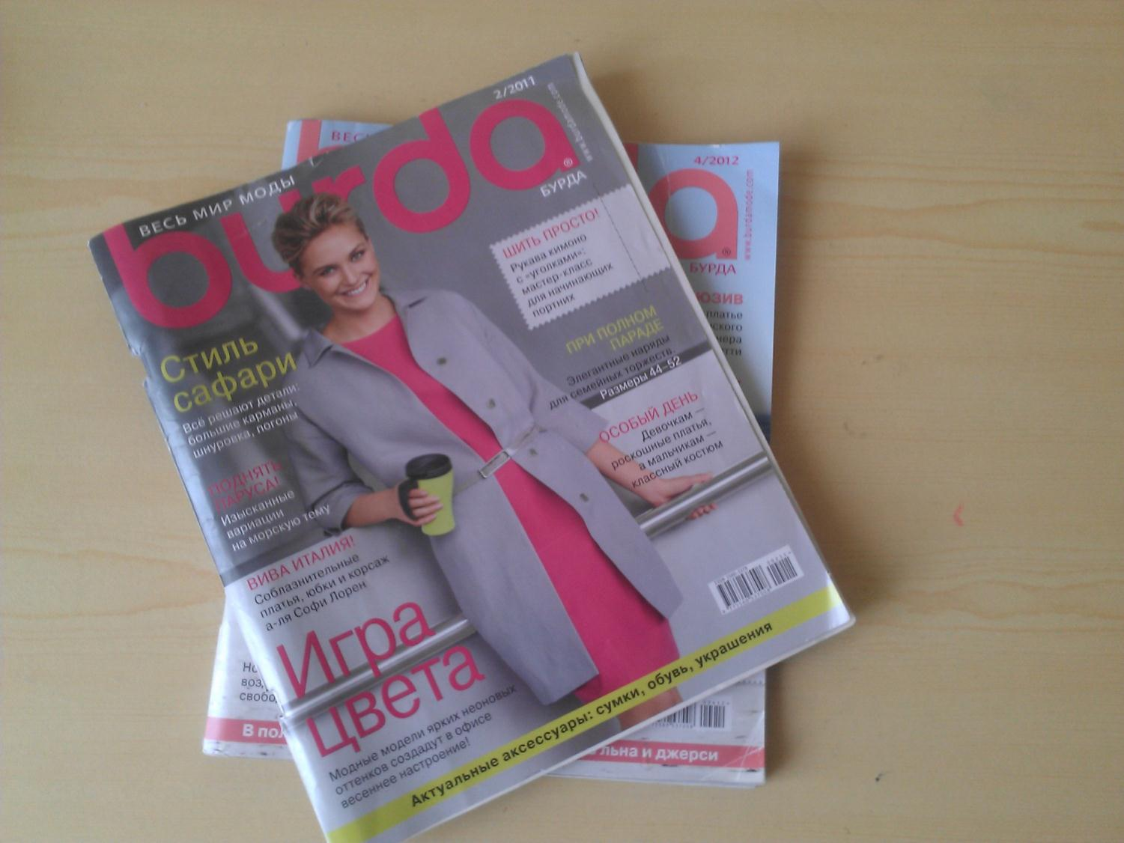

Slide 4
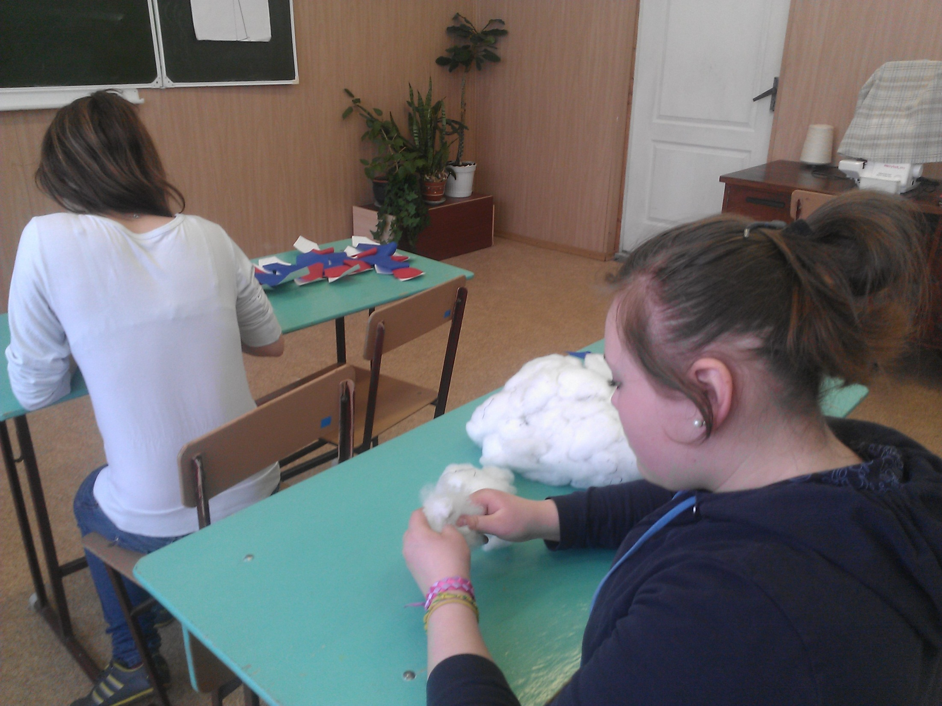
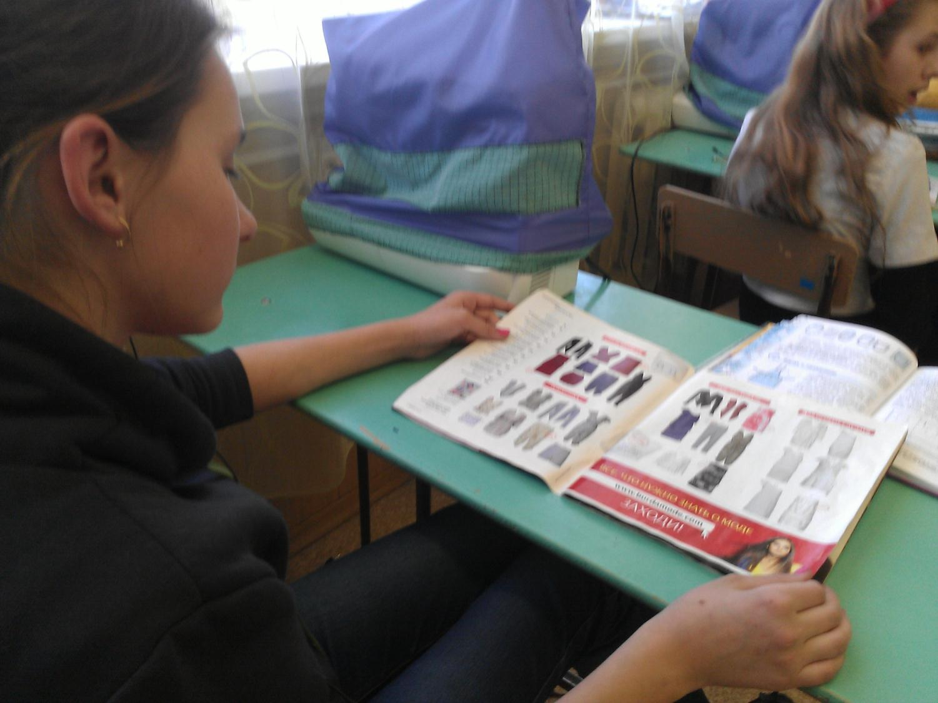

Slide 6
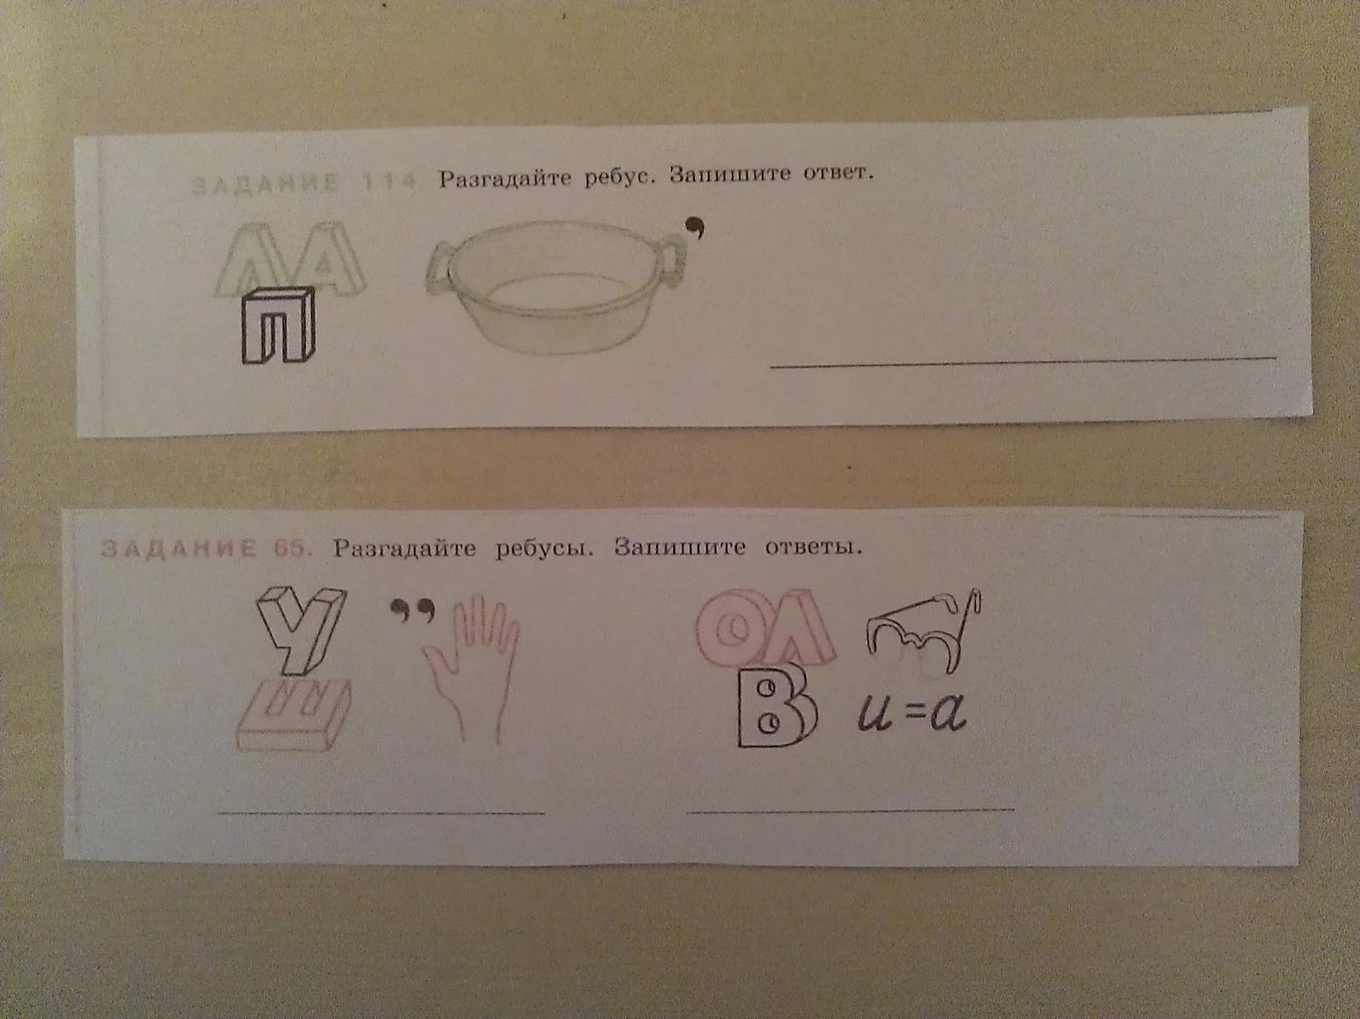

Slide 7
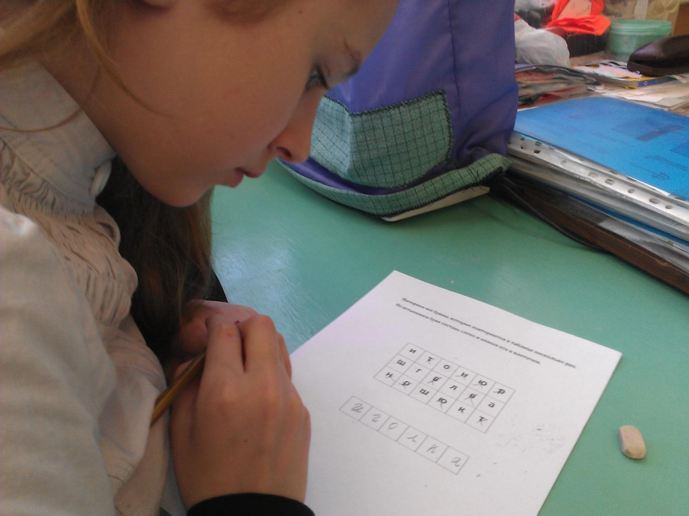

Slide 8
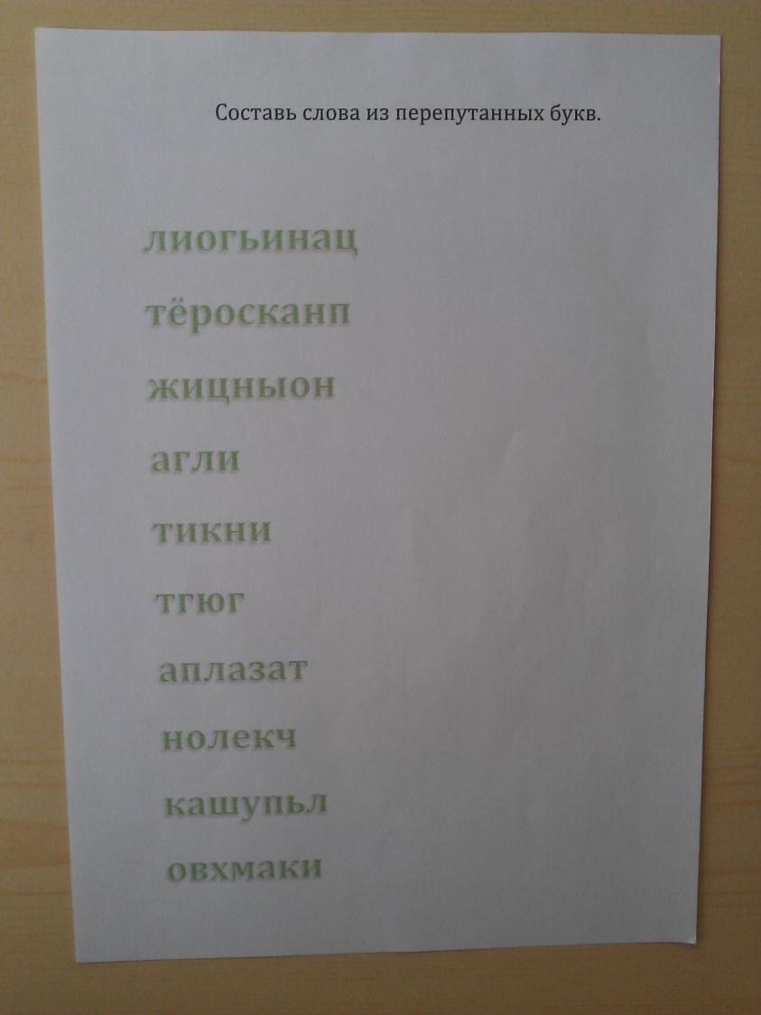

Slide 9
